Slide 1

Motivos para cesar o reducir el consumo de alcohol en estudiantes secundarios y universitarios de Mar del Plata
Borrego, m. Florencia y Suárez, Roxana
facultad de psicología
Universidad nacional de mar del plata

Slide 2
Introducción
Una importante problemática vinculada a la salud pública es la referida al consumo de alcohol.
Uno de los obstáculos para su tratamiento es su uso extendido y su rol como producto de producción, distribución y consumo legal.

Slide 3
Desde los modelos motivacionales…
Se ha encontrado que la motivación para consumir alcohol podría estar guiada por las creencias sobre las consecuencias gratificantes que produciría su ingesta, tales como los efectos psicoactivos y el significado social.
La investigación sobre los motivos para no consumir alcohol se encuentra menos desarrollada, y es aun un área de vacancia a nivel nacional. Estos motivos podrían vincularse al miedo a las consecuencias negativas, problemas de salud, desaprobación de familiares o amigos, entre otros.

Slide 4
Objetivos
Describir los motivos que llevarían a los jóvenes a reducir o cesar el consumo de alcohol.
Explorar la relación entre los motivos para reducir o cesar el consumo de alcohol y la cantidad y frecuencia de consumo de alcohol.
Examinar los motivos para reducir o cesar el consumo de alcohol en relación a variables sociodemográficas, tales como el sexo y la edad.

Slide 5
Metodología
Diseño descriptivo transversal.
Participantes: 394 estudiantes de primer y segundo año de la Licenciatura en Psicología de la UNMdP y 116 estudiantes de cuarto, quinto y sexto año del Colegio Secundario Fray Mamerto Esquiú.
La participación fue voluntaria y anónima, con autorización previa de los padres o tutores en el caso de estudiantes menores de edad.
La muestra de estudiantes secundarios fue de tipo probabilística, mientras que la muestra universitaria fue no probabilística.

Slide 6
Características de la muestra: variables sociodemográficas

Slide 7
variables sociodemográficas: edad

Slide 8
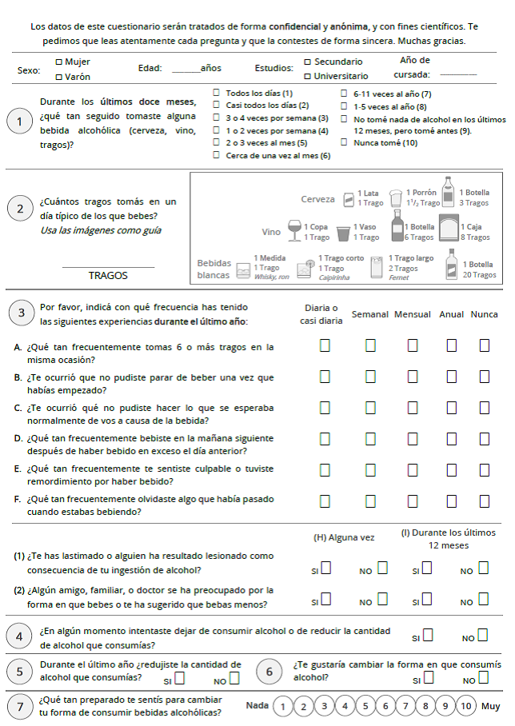
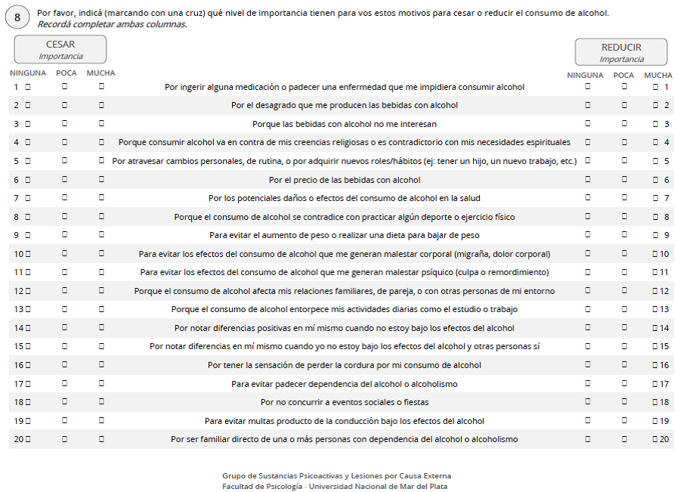
instrumento

Slide 9
instrumento
Los datos se obtuvieron mediante un cuestionario estructurado, autoadministrado, que indagó:
Variables sociodemográficas.
Ítems del AUDIT (Alcohol Use Disorders Identification Test): cantidad y frecuencia.
Motivos para cesar y motivos para reducir el consumo de alcohol. Estos se evaluaron a partir de 20 ítems que se desprenden de una investigación cualitativa anterior, realizada en estudiantes universitarios.

Slide 10
Resultados: descripción de los motivos para cesar y reducir el consumo en universitarios

Slide 11
Resultados: descripción de los motivos para cesar y reducir el consumo en secundarios

Slide 12
Relación entre los motivos para reducir o cesar el consumo de alcohol y la cantidad y frecuencia de consumo.
La relación entre los motivos para cesar y reducir el consumo de alcohol y la frecuencia de consumo fue débil. En cuanto a la cantidad, no hubo relación.
Estudiantes Universitarios:
Cantidad - Motivos para cesar: r= -.05 p>0.05;
Cantidad- Motivos para reducir: r= -.09 p>0.05;
Frecuencia- Motivos para cesar: r = .13 p<0.05;
Frecuencia- Motivos para reducir: r= .19 p<0.05.

Slide 13
Relación entre los motivos para reducir o cesar el consumo de alcohol y la cantidad y frecuencia de consumo.
Estudiantes Secundarios:
Cantidad- Motivos para cesar: r =-.20 p>0.05;
Cantidad- Motivos para reducir: r=-.11 p>0.05;
Frecuencia- Motivos para cesar: r = .25 p<0.05;
Frecuencia- Motivos para reducir: r= .10 p>0.05.

Slide 14
Motivos para reducir o cesar el consumo de alcohol en relación a variables sociodemográficas
El motivo que resultó más importante para cesar y para reducir el consumo de alcohol en hombres y mujeres de todas las edades, es el vinculado a “Ingerir alguna medicación o padecer una enfermedad que impidiera consumir alcohol”.

Slide 15
Motivos para reducir o cesar el consumo de alcohol en relación a variables sociodemográficas.
En universitarios, los cambios personales, los potenciales daños o efectos del consumo de alcohol y evitar padecer dependencia fueron señalados como motivos importantes tanto en hombres como en mujeres.
El motivo que indica que el consumo de alcohol afecta las relaciones mostró mayor importancia para las mujeres.
En secundarios, el motivo que indica que el consumo de alcohol afecta las relaciones fue importante tanto en varones como en mujeres.
Se destacaron también en el caso de los varones el motivo que refiere a que el consumo se contradice con la práctica de deporte.
En el caso de las mujeres, el motivo referido a cambios vitales.

Slide 16
Motivos para reducir o cesar el consumo de alcohol en relación a variables sociodemográficas.
Los estudiantes de entre 18 y 30 años, mencionaron como motivos significativos los que refieren a que el consumo de alcohol afecta las relaciones, a los potenciales daños o efectos del consumo y a evitar multas.
Por su parte, los mayores de 30, hicieron hincapié en los motivos relacionados con notar diferencias positivas en uno mismo cuando no se está bajo los efectos del alcohol, a tener la sensación de perder la cordura por el consumo y a evitar padecer dependencia al alcohol, como importantes para cesar y reducir.

Slide 17
DISCUSIÓN
Investigaciones encontraron que, independientemente de la edad, uno de los motivos más importantes para cesar el consumo de alcohol estaba vinculado al posible daño a la salud física.
En el presente estudio, dicho motivo se destacó como importante sólo en el grupo de universitarios, lo que podría vincularse a una menor percepción de los riesgos del consumo en la adolescencia, en relación a la percepción de sus beneficios.
Para el grupo de mayores de 30 años, cobran mayor importancia los efectos físicos, posiblemente por una mayor exposición a los efectos del consumo de alcohol.

Slide 18
conclusiones
La presente investigación permitió conocer cuáles serían los motivos que llevarían a los jóvenes estudiantes a cesar y reducir su consumo de alcohol. Esto adquiere relevancia, ya que no se contaba con información al respecto en la población nacional.
Otras investigaciones posibles podrían derivar en estudios en otros contextos nacionales, otros grupos etarios, y en otras poblaciones.
.

Slide 19
Conclusiones
Se logró arribar a la conclusión de que los motivos para no consumir, a pesar de su nivel de importancia, no se relacionarían inmediatamente con la cantidad actual de alcohol consumido y sí se relacionan levemente con la frecuencia de consumo.
Si bien los resultados obtenidos son válidos únicamente para el contexto local, lo que podría considerarse una limitación, también es una ventaja a la hora de diseñar intervenciones, ya que se trata de conocimiento específico.

Slide 20
Posibles intervenciones
Intervenciones orientadas a visibilizar y concientizar sobre los beneficios de no consumir alcohol, en lugar de enfatizar en los efectos negativos del consumo.
Campañas publicitarias a gran escala dirigida a públicos específicos, donde se enfatice la importancia de los motivos para no consumir.

Slide 21
¡Muchas gracias!

